Slide 1
Управление дошкольного образования Администрации г. Глазова
Муниципальное бюджетное дошкольное образовательное учреждение
«Детский сад №50»
ПРЕЗЕНТАЦИЯ
к занятию«Зимнее путешествие по родному краю»
Составитель: Баженова Елена Владимировна,
музыкальный руководитель
первой квалификационной категории

Slide 3
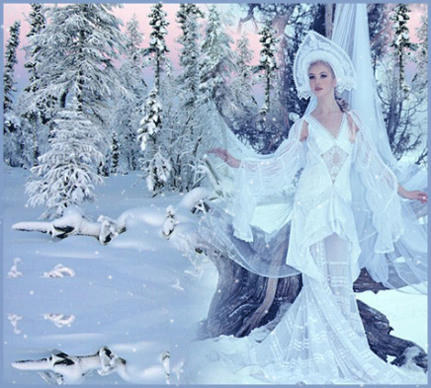

Slide 4
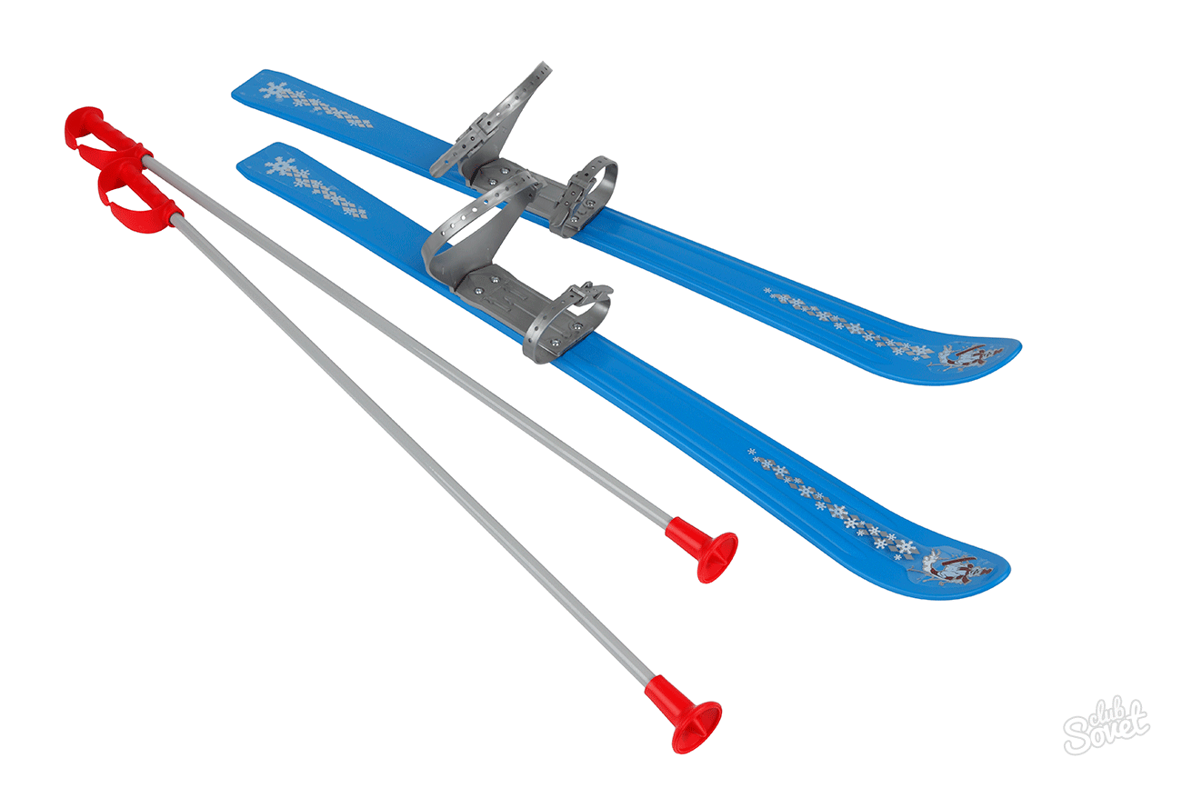
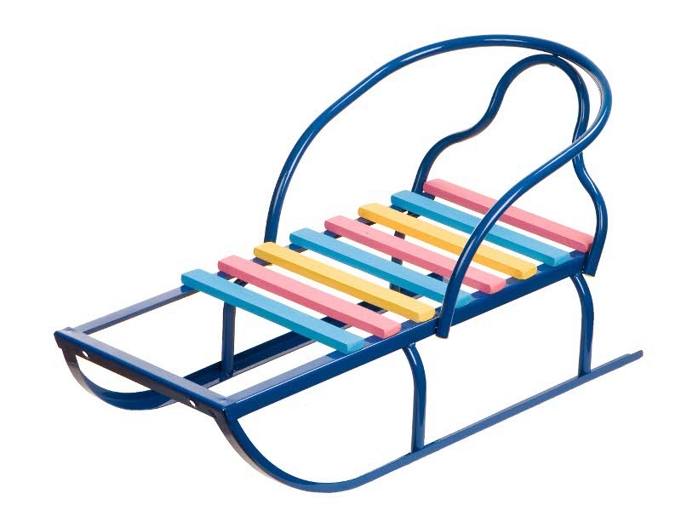
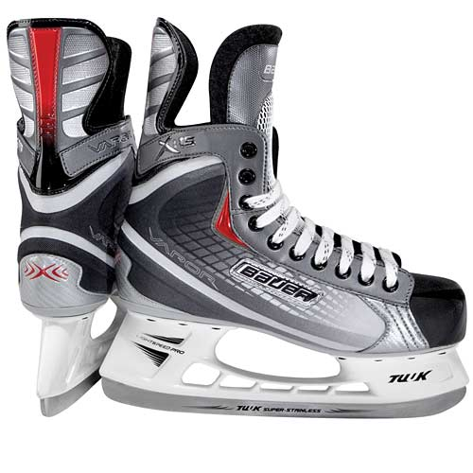

Slide 5
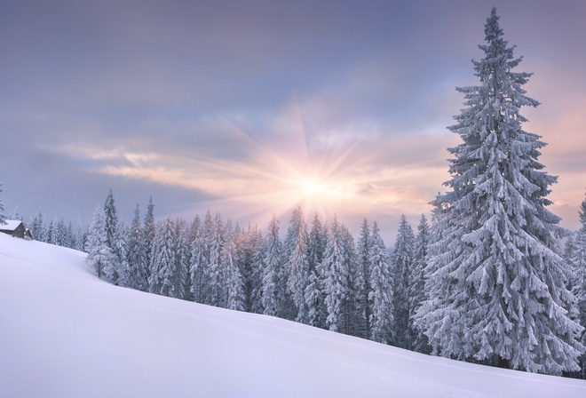

Slide 6
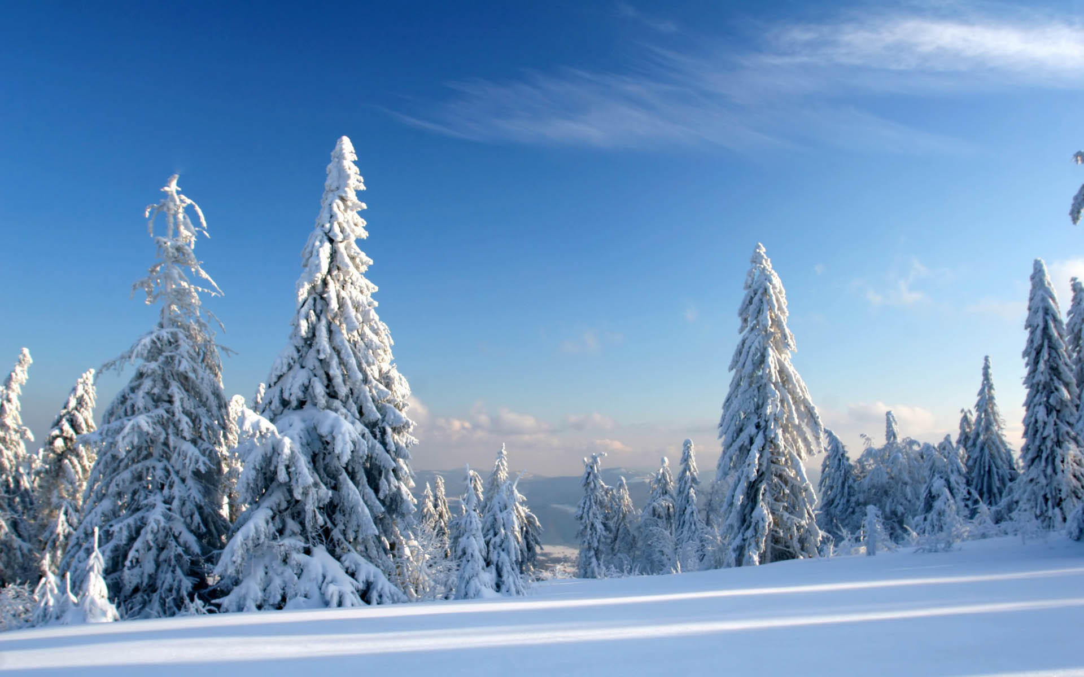

Slide 7
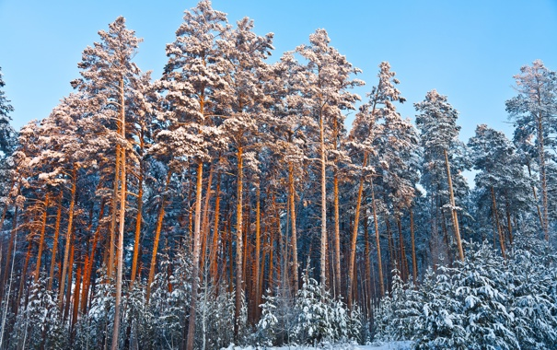

Slide 8
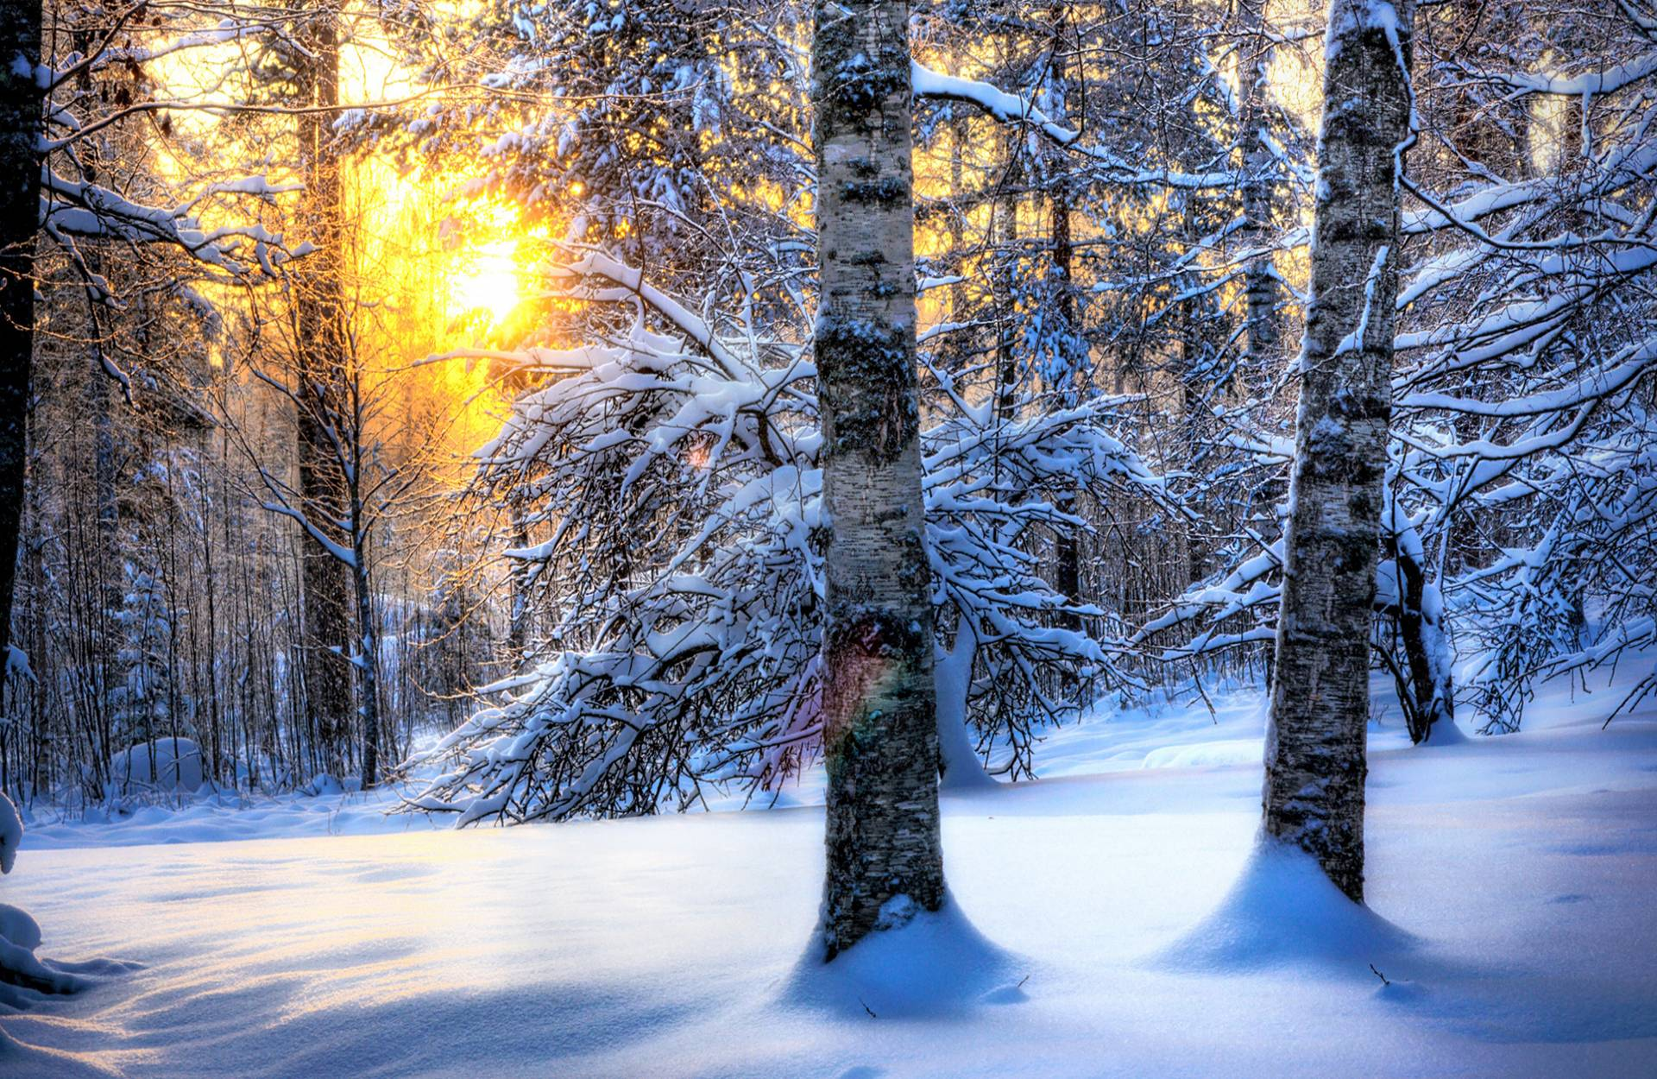

Slide 13
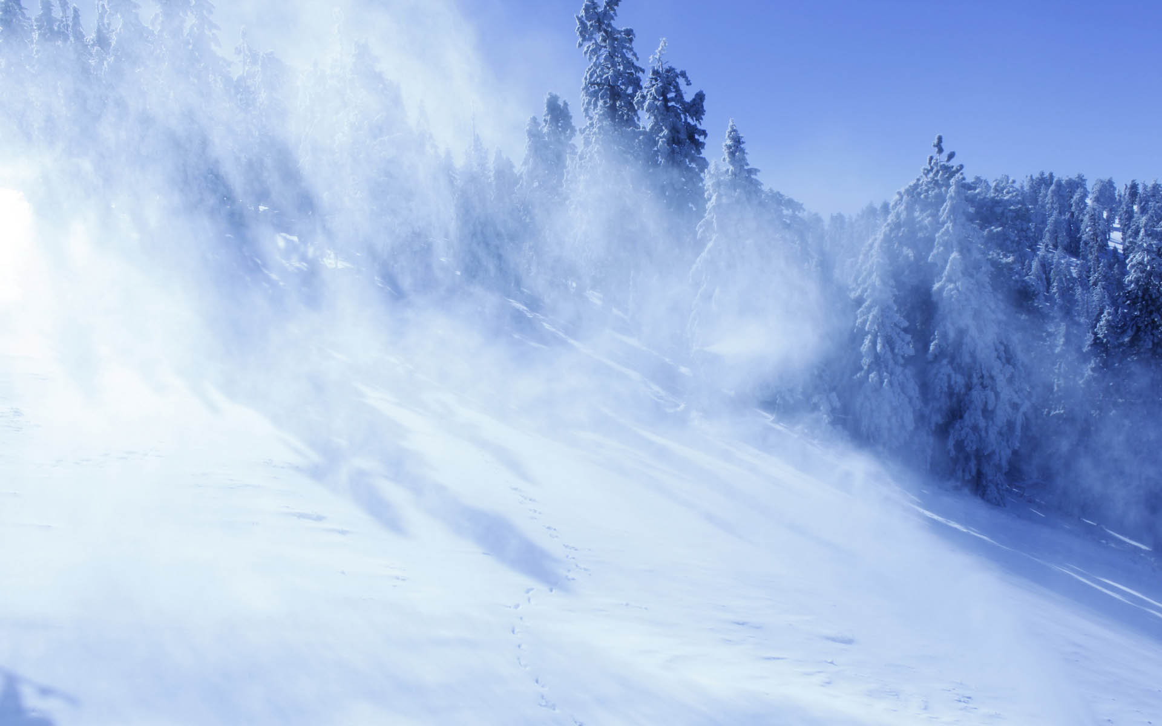

Slide 15
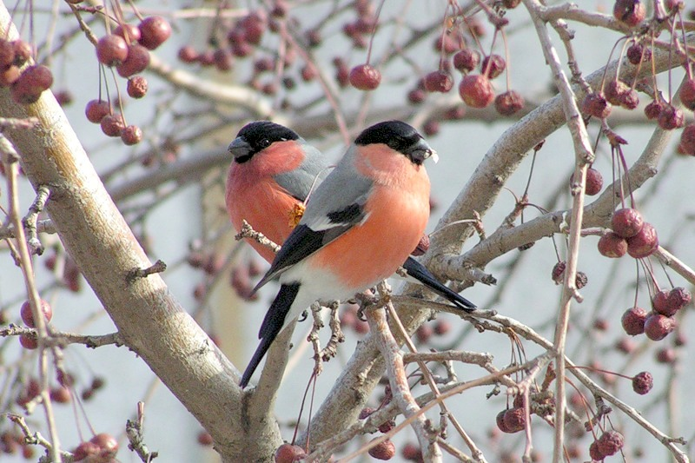

Slide 16
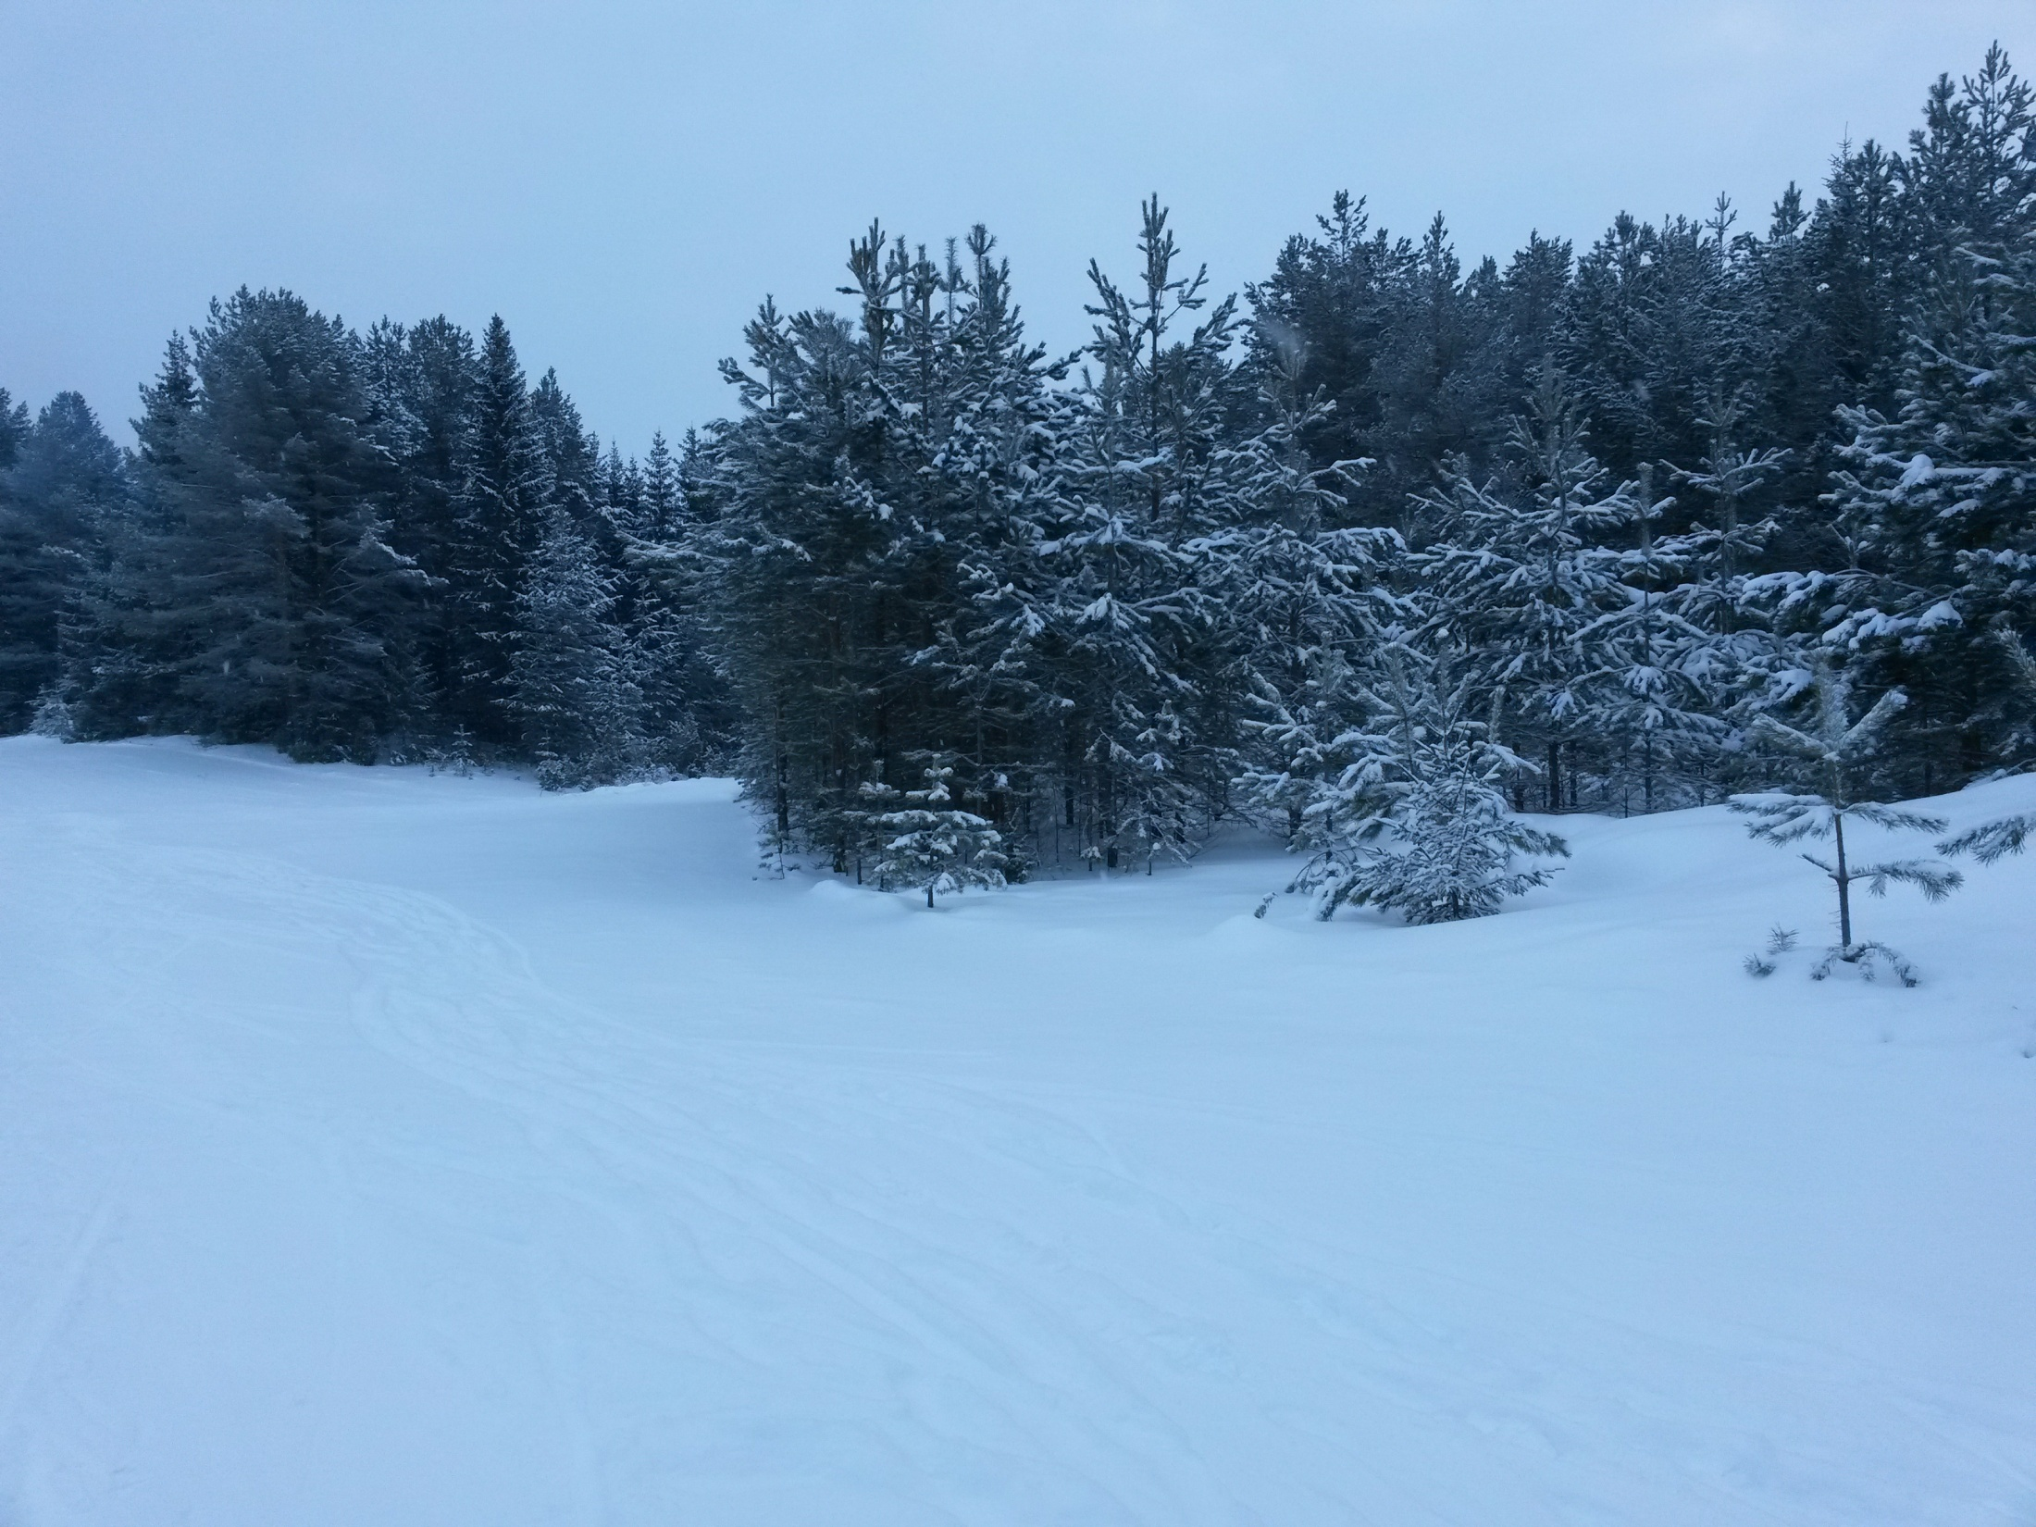

Slide 17
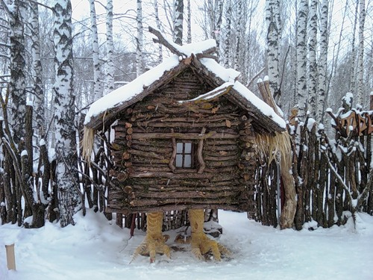

Slide 18
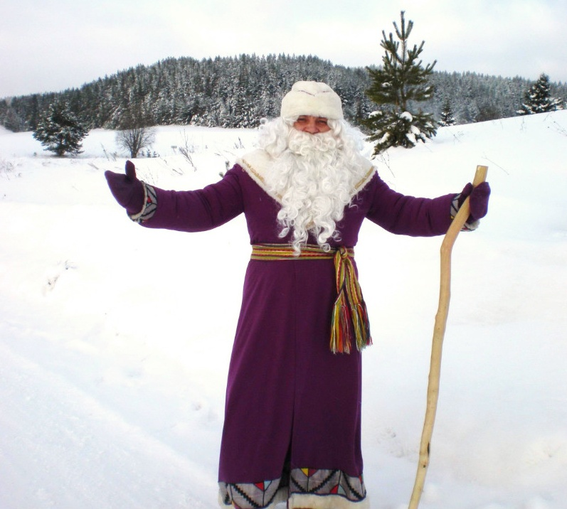

Slide 19
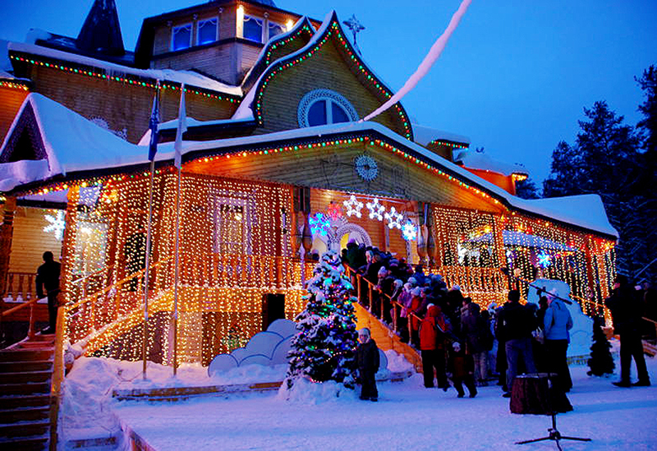

Slide 20
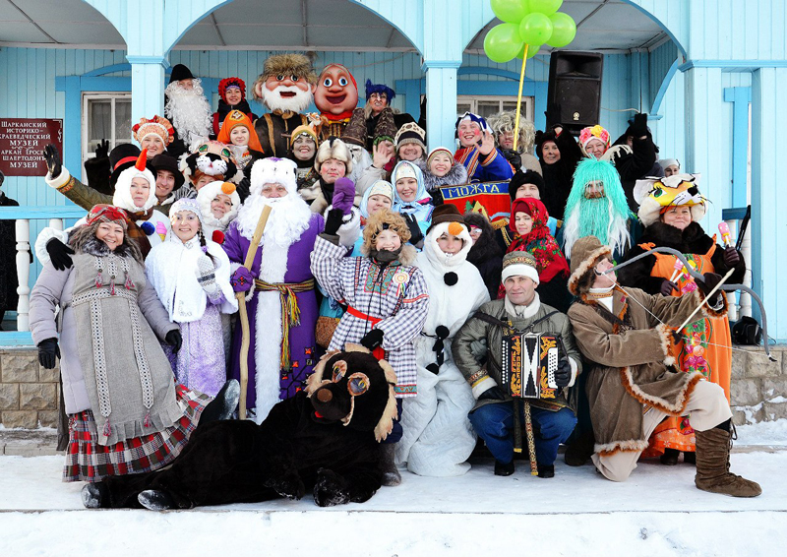

Slide 21
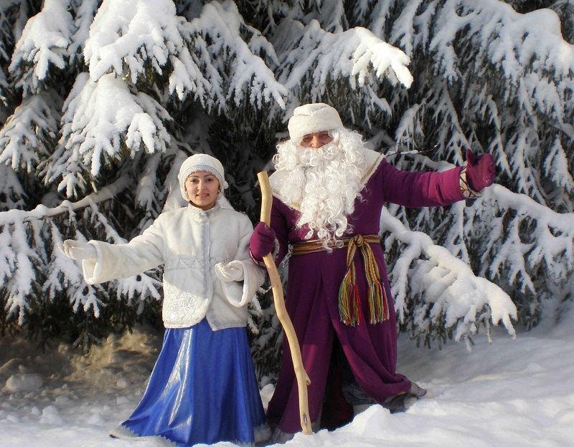

Slide 22
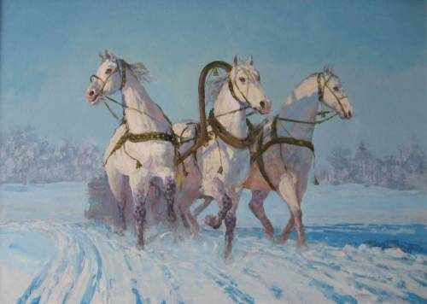

Slide 23
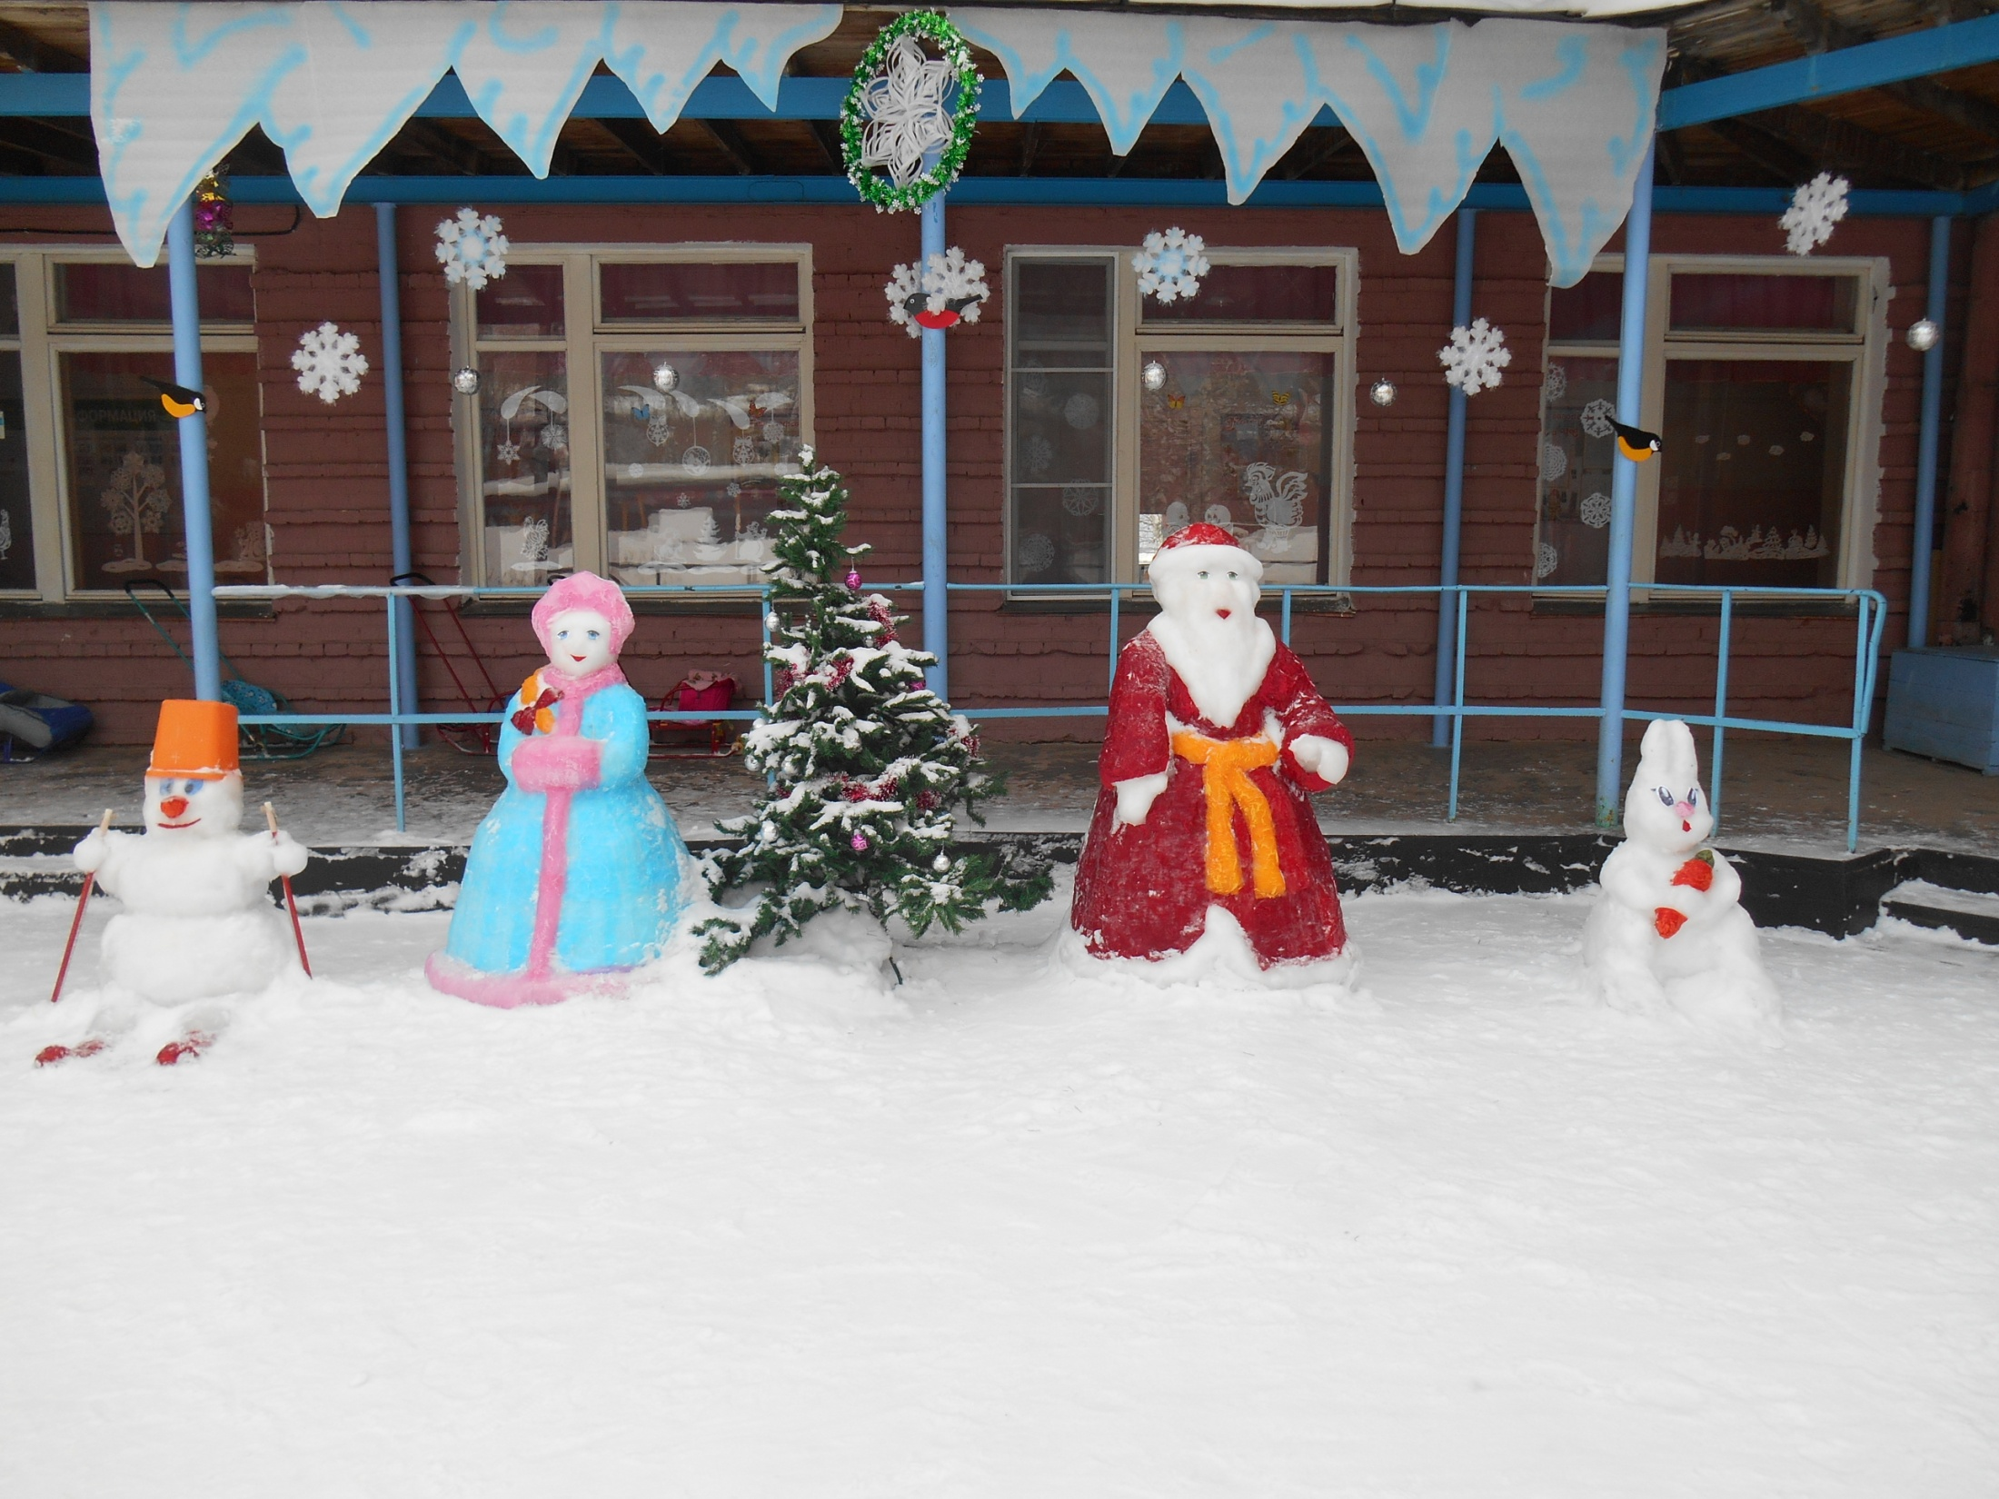

Slide 25
Интернет-ресурсы
Слайд №1. https://2ch.hk/b/arch/2016-12-18/res/142445167.html;
Слайд №2. https://www.stihi.ru/2016/02/08/6641;
Слайд №4. http://www.gandex.ru/oboishow/33057/9/;
Слайд №5. https://yandex.ru/collections/card/58a5f87ab47883981f530607/;
Слайд №6. https://www.badfon.ru/wallpaper/nebo-les-sosny-sneg-zima-elki.html;
Слайд №7. http://zhivotnue.ru/index_ru.php?cat=interes&ind=225;
Слайд №12. http://shkolnaiapora.ru/question/odna-iz-opasnostej-severnoj-pogody-s-razdelitelnym-myagkim-znakom;
Слайд №13. https://www.proza.ru/2011/02/02/1671;
Слайд №15. http://designbezgalstuka.com/viewtopic.php?f=236&t=3339;
Слайд №16. http://tatar-moroz.ru/druzya-kysh-babaya/;
Слайд №20. http://slavyanskaya-kultura.ru/slavic/history/troika-loshadei-chisto-rossiiskaja-tradicija.html.

